Slide 1
ОТЧЕТ о прохождении учебной практики по профессиональному модулю ПМ.01 Организация и осуществление торговой деятельности в период с «__» __________ 20__ г. по «__» __________ 20__ г.
Специальность 38.02.08 Торговое дело
АВТОНОМНАЯ НЕКОММЕРЧЕСКАЯ ОРГАНИЗАЦИЯ ВЫСШЕГО ОБРАЗОВАНИЯ
«МОСКОВСКИЙ УНИВЕРСИТЕТ «СИНЕРГИЯ»
Факультет Бизнеса
Кафедра Коммерции и торгового дела
ФИО обучающегося: ____________________________________
Группа: _______________________________________________
ФИО Руководителя: ____________________________________

Slide 2
Содержание
1. Инструктаж по соблюдению правил противопожарной безопасности, правил охраны труда, техники безопасности, санитарно-эпидемиологических правил и гигиенических нормативов
2. Общая организационная характеристика предприятия сферы (розничной/ оптовой) торговли
2.1. Идентификация торгового предприятия – базы практики
2.2. Организационная характеристика торговой организации
3. Сбор информации об объекте практики и анализ содержания источников
3.1. Исследование отраслевых особенностей торгового бизнеса на товарном рынке
3.2. Характеристика методов и средств делового общения
в деятельности торгового предприятия
3.3. Анализ организации хозяйственных связей с поставщиками и потребителями товаров и услуг
3.4. Анализ влияния факторов среды на формирование спроса покупателей в торговом предприятии
4. Экспериментально-практическая работа. Приобретение необходимых умений и первоначального практического опыта работы по специальности в рамках освоения вида деятельности
ВД 1. Организация и осуществление торговой деятельности
4.1. Характеристика товарного ассортимента и оценка его формирования в торговой организации
4.2. Анализ статистических величин в торговом деле на основе использования основных методов исследования для решения практических задач
5. Обработка и систематизация полученного фактического материала

Slide 3
Правила внутреннего распорядка, правила и нормы охраны труда, техники безопасности при работе с вычислительной техникой
Я, Ф.И.О., проходил(а) учебную практику на базе … (например, на базе кафедры Коммерции и торгового дела Университета «Синергия»).
При выполнении индивидуального задания анализировал торговую организацию …
Перед началом практики:
• Принял(а) участие в организационном собрании по практике.
• Ознакомил(а)сь с комплектом шаблонов отчетной документации по практике.
• Уточнил(а) контакты руководителя практики от Образовательной организации, а также правила в отношении субординации, внешнего вида, графика работы, техники безопасности:
Требования к внешнему виду: …
График работы: …
Круг обязанностей: …
Доступ к данным: …

Slide 4
Общая организационная характеристика торговой организации
Идентификация торговой организации
1. Собрать и изучить общую информацию об исследуемой торговой организации – базе практики.
2. Идентифицировать торговую организацию – базу практики по следующим признакам:
фирменное название;
вид организации торговли (оптовая/ розничная, оптово-розничная);
тип объекта торговли (стационарный или нестационарный торговый объект);
вид торгового предприятия по товарному ассортименту (например, торговое предприятие, реализующее специализированный ассортимент товаров);
специализация торгового предприятия по товарному профилю (например, магазин «Обувь»);
тип предприятия розничной торговли (например, гипермаркет);
3. Выявить и описать:
место расположения торговой организации и режим работы;
архитектурное решение фасада здания;
инфраструктуру и зоны обслуживания покупателей.
Представить фото торгового объекта на следующем слайде.

Slide 5
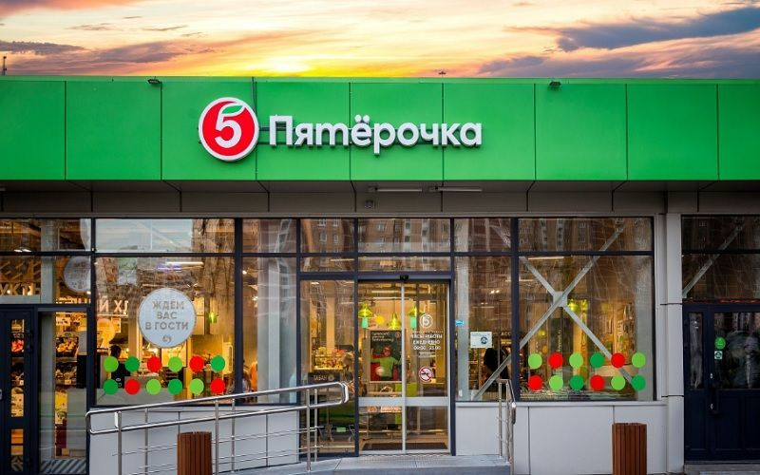
Объект практики – торговая организация «…»
Пример заполнения
На данном слайде рекомендуется разместить фото исследуемой торговой организации – базы практики
Рисунок 1. Объект практики – торговая организация «Пятерочка»

Slide 6
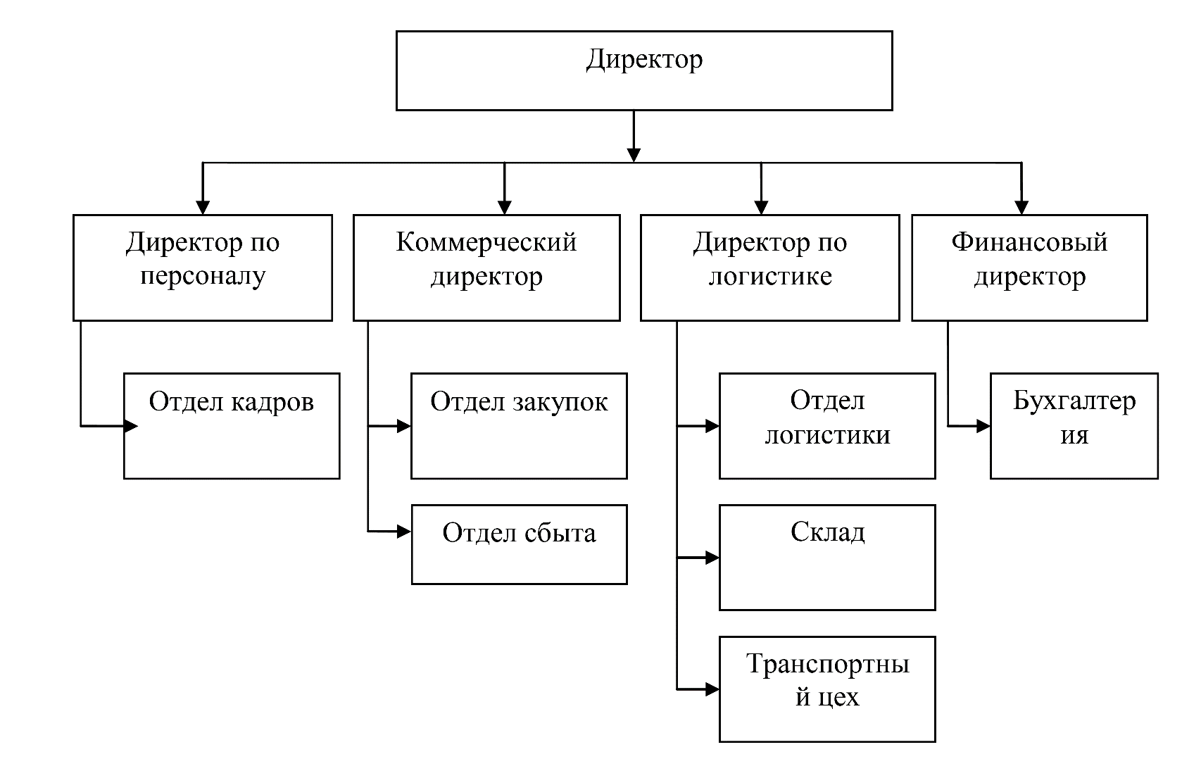
Общая организационная характеристика торговой организации
Организационная характеристика исследуемой торговой организации
Рекомендуется:
представить характеристику организационно-правовой формы юридического лица или ИП, перечислить виды экономической деятельности согласно кодам регистрации в ЕГРЮЛ по ОКВЭД;
- установить форму предпринимательства (крупный, средний, малый бизнес, микро- предприятие);
- выявить преимущества данного типа организационной структуры торговой организации – базы практики (представить схему организационной структуры исследуемого предприятия на рисунке).
Рисунок 2. Организационная структура «…»

Slide 7
Сбор информации об объекте практики и анализ содержания источников
Исследование отраслевых особенностей торгового бизнеса на товарном рынке
Исследовать товарный рынок, на котором функционирует торговая организация и представить анализ функционирования организации на данном товарном рынке:
Собрать и представить информацию о направлениях, сегменте, выбранной нише функционирования торговой организации:
раскрыть отраслевые особенности ведения бизнеса;
указать основных конкурентов организации на товарном рынке;
представить оценку конъюнктуры товарного рынка;
оценить степень удовлетворенности покупателей деятельностью организации (товаром, услугой).
На основании официально размещенных отзывов потребителей продукции, товаров и услуг организации, представить заключение о степени удовлетворенности покупателей (таблица 1).

Slide 8
Сбор информации об объекте практики и анализ содержания источников
Пример заполнения
Анализ функционирования организации на товарном рынке и оценка конъюнктурной среды
Торговая организация – ООО «Спортмастер»:
Основной вид деятельности (по коду ОКВЭД): 47.71.1 - Торговля розничная мужской, женской и детской одеждой в специализированных магазинах.
Товарный рынок розничной торговли мужской, женской и детской одеждой в специализированных магазинах развит достаточно хорошо. Обоснование - ….
Конъюнктурная среда для развития бизнеса – благоприятная. Обоснование ….
По данным на 2024 год, продажа одежды – выгодный бизнес, несмотря на конкуренцию с маркетплейсами и крупными сетями, так как динамика товарооборота ....
На рынке стабильно высокий спрос, большой выбор поставщиков и достаточно быстрая окупаемость вложений в торговый бизнес.
Основным сегментом рынка является женская одежда, на которую приходится по данным опросов от 50 до 60% рынка. Сегмент мужской одежды занимает 22-24%, спортивной одежды – 10-13%, детской одежды – 6-8%, белья – 5-8%.
Основные конкуренты ООО «Спортмастер»:
ООО «Квадрат» – г. Москва, МО, Коньково;
ООО «Траектория» – г. Москва, Ходынский бульвар;
магазин «Sneakerhead» – г. Москва, ул. Никольская и другие.

Slide 9
Сбор информации об объекте практики и анализ содержания источников
Оценка степени удовлетворенности покупателей деятельностью организации
(товаром, услугой)
На основании официально размещенных отзывов потребителей продукции, товаров и услуг организации, представить заключение о степени удовлетворенности покупателей.
Выборка для исследования – не менее 50 отзывов покупателей, выбранных рандомно.
Для выполнения задания можно использовать следующие информационные ресурсы:
1. «Отзовик.ру». - URL: https://otzovik.com/?ysclid=m1t41x2w45595226769
2. Яндекс Отзывы - https://irecommend.ru/content/yandeks
3. Яндекс.ру - https://yandex.ru/
Таблица 1
Показатели | Расчетное значение
Количество изученных отзывов, ед.
Количество положительных отзывов, ед.
Количество отрицательных отзывов, ед.
Удельный вес положительных отзывов в общей структуре, %

Slide 10
Сбор информации об объекте практики и анализ содержания источников
Характеристика методов и средств делового общения в торговой деятельности
Кратко описать методы и приемы делового общения, применяемые в процессе организации и управления торгово-сбытовой деятельностью.
Рекомендуется:
собрать и представить информацию о направлениях коммерческой деятельности торговой организации;
кратко описать методы и приемы подготовки и проведения переговоров и делового общения, применяемые в процессе осуществления торгово-сбытовой деятельности;
провести анализ характера коммерческих связей с поставщиками;
провести исследование и проанализировать принципы работы с деловыми партнерами;
выявить возможные критерии выбора поставщиков;
указать конкретных деловых партнеров - поставщиков торговой организации;
провести расчеты по выбору поставщиков (таблица 2).

Slide 11

Сбор информации об объекте практики и анализ содержания источников
Пример заполнения
Методы и приемы делового общения, применяемые в процессе организации и управления торгово-сбытовой деятельностью
Рисунок 3. Деловая встреча с поставщиком

Slide 12
Сбор информации об объекте практики и анализ содержания источников
Пример заполнения
Расчеты по выбору поставщика
Принятие решений по выбору поставщика.
Вам необходимо принять решение по выбору поставщика товаров, если их поставляют на предприятие три компании (А, Б и С), производящие одинаковую продукцию, одинакового качества.
Характеристики поставщиков следующие:
– удаленность от предприятия:
А – 236 км, Б – 195 км, С – 221 км;
– разгрузка: А и С – механизированная, Б – ручная;
– время выгрузки: при механизированной разгрузке – 1 час 30 мин., при ручной – 4 часа 30 мин.;
– транспортный тариф: до 200 км – 0,9 тыс.руб./км, от 200 до 300 км – 0,8 тыс. руб./км;
– часовая тарифная ставка рабочего, осуществляющего разгрузку – 450 руб./час.
Приведите характеристики поставщиков предприятия – объекта практики.

Slide 13
Сбор информации об объекте практики и анализ содержания источников
Пример заполнения
Расчеты по выбору поставщика
Заполните таблицу 2 по результатам выбора поставщика:
Вывод: Как видно из таблицы, минимальные суммарные затраты соответствуют поставщику «?», поэтому можно рекомендовать торговой организации:
заключить договор на поставку с поставщиком?
перейти на … вид разгрузки и работать с поставщиком?
Критерий | А | Б | С
Суммарные затраты, руб.
Затраты на транспортировку, руб.
Затраты на разгрузку, руб.

Slide 14
Сбор информации об объекте практики и анализ содержания источников
Анализ организации хозяйственных связей с поставщиками и потребителями товаров и услуг
Принять участие в установлении хозяйственных связей с поставщиками (деловыми партнерами) и потребителями. Описать порядок заключения хозяйственных договоров и методов организации коммерческих связей в исследуемой торговой организации:
провести анализ порядка работы с поставщиками товаров и составить схему этапов работы торгового предприятия с поставщиками;
дать характеристику видов договоров торгового предприятия;
представить схему последовательности действий при заключении договоров;
представить на слайде структуру договора поставки;
рассмотреть основы документального оформления договорных отношений;
установить фактический порядок поставки и приемки товаров и условий их оплаты поставщикам;
привести примеры сопроводительных документов поставки товаров.
охарактеризовать спецификацию к договору поставки.

Slide 15
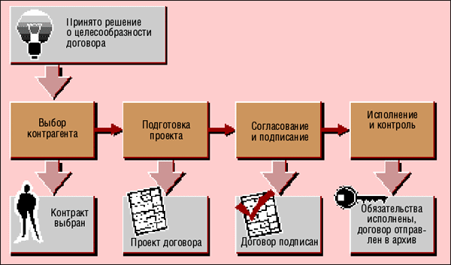
Сбор информации об объекте практики и анализ содержания источников
Пример заполнения
Схема этапов договорной работы
Рисунок 4. Основные этапы договорной работы

Slide 16
Сбор информации об объекте практики и анализ содержания источников
Договор поставки
Рассмотреть структуру договора поставки.
Разместить на слайде скан- /фото- проекта заполненного договора поставки.

Slide 17
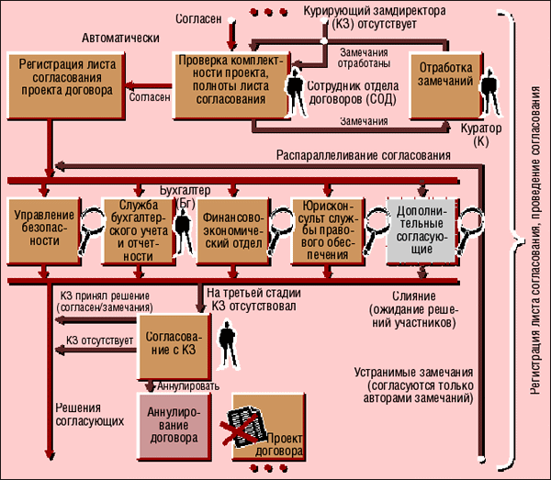
Сбор информации об объекте практики и анализ содержания источников
Пример заполнения
Схема этапов договорной работы
Рисунок 5. Согласование договоров как многоэтапный процесс

Slide 18
Сбор информации об объекте практики и анализ содержания источников
Этапы работы торговой организации с поставщиками
Составить схему этапов работы торговой организации с поставщиками.

Slide 19
Сбор информации об объекте практики и анализ содержания источников
Анализ организации хозяйственных связей с поставщиками и потребителями товаров и услуг
Проанализировать структуру покупателей товаров исследуемой торговой организации по разным признакам.
Представить на слайде рисунок (фото, диаграмму, схему, таблицу) по результатам исследования покупателей.

Slide 20
Сбор информации об объекте практики и анализ содержания источников
Пример заполнения
Анализ структуры покупателей
Рисунок 6. Структура покупателей по уровню дохода

Slide 21
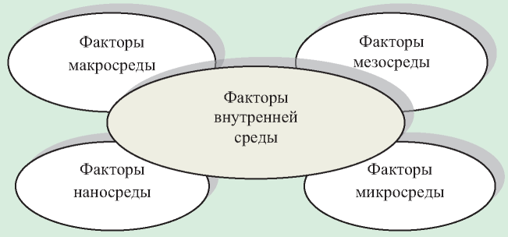
Сбор информации об объекте практики и анализ содержания источников
Пример заполнения
Анализ влияния факторов среды на формирование спроса покупателей в торговой организации
Рисунок 7. Пример оформления анализа факторов внешней и внутренней среды
на возникновение коммерческих связей

Slide 22
Экспериментально-практическая работа
Приобретение необходимых умений и первоначального практического опыта работы по специальности в рамках освоения вида деятельности
ВД 1. Организация и осуществление торговой деятельности
Дать характеристику товарного ассортимента и оценить его формирование в торговой организации:
раскрыть способы размещения товаров на торговом оборудовании;
оценить выкладку товаров;
составить АВС анализ товарных групп (отобразить в таблице).

Slide 23
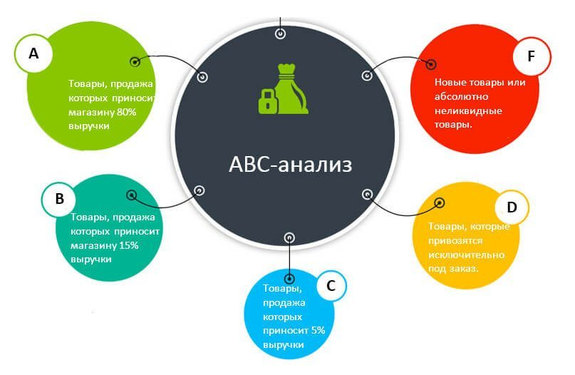
Экспериментально-практическая работа
Пример заполнения
АВС-анализ товарного ассортимента
Рисунок 8. АВС-анализ товарного ассортимента

Slide 24
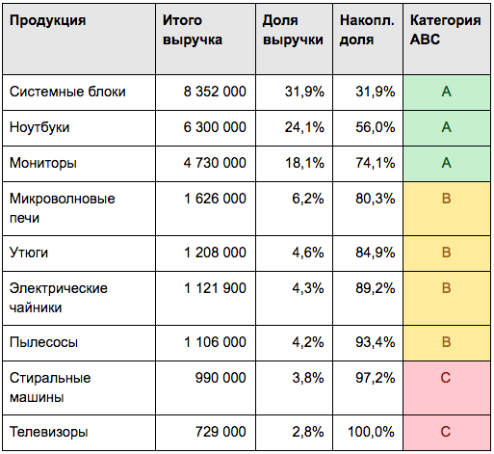
Экспериментально-практическая работа
Пример заполнения
Краткая характеристика товарного ассортимента, реализуемого в торговой организации
Заполните таблицу 3 по результатам АВС-анализа:

Slide 25
Экспериментально-практическая работа
Анализ статистических величин в торговом деле на основе использования основных методов исследования для решения практических задач
Изучить и проанализировать основные показатели экономической деятельности исследуемой торговой организации «…» за последние два календарных года:
- представить показатели общего объема товарооборота и его структуры;
- рассчитать долю товарных групп в общем объеме товарооборота (по результатам АВС-анализа) ;
- рассчитать темп роста продаж (товарооборота) в анализируемом торговом предприятии (результаты отразить в табличной форме);
- рассчитать показатели рентабельности продаж исследуемой торговой организации.
Результаты анализа экономических показателей представить в форме таблицы.
Сформулировать выводы и по результатам расчетов составить анализ эффективности торговой деятельности исследуемой организации.

Slide 26
Обработка и систематизация полученного фактического материала
Основные показатели экономической деятельности торгового предприятия «…» за два последних года
Показатели | Значение |  | Отклонение +, – | Темп роста | Доля товарной группы
 | 20ХХ | 20ХХ | 20ХХ/20ХХ
Выручка от реализации продукции, тыс. руб., В том числе, по товарным группам: - -
Себестоимость товаров, тыс. руб.
Прибыль от реализации продаж, тыс. руб.
Уровень рентабельности, %

Slide 27
Отчетный этап
Выводы о результатах прохождения учебной практики
Осуществить комплексный анализ полученной информации, сформулировать выводы по результатам прохождения учебной практики.
Разработать свои предложения и рекомендации на основе проведенного анализа, сравнения полученных в процессе обучения теоретических знаний с навыками, полученными в период прохождения учебной практики.
!Сформулировать самостоятельные выводы по результатам проведенного анализа.

